Slide 1

Занятие по плетению дракона из бисера
Цель занятия:
- Повторить способы плетения бисером на проволке.
Для изготовления дракона из бисера использованы следующие материалы:
Бисер трёх цветов – красный, золотой и чёрный.
Проволока диаметром 0,3 мм.

Slide 2
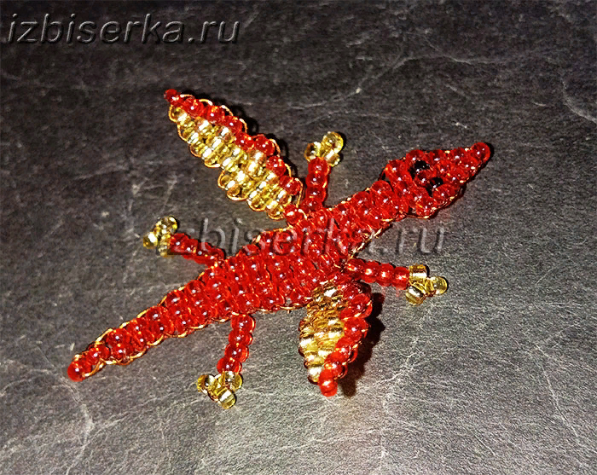

Slide 3
Схема плетения туловища
Ряд 1: 1 красная бисеринка.
Ряд 2: 2 кр.
Ряд 3: 3 кр.
Ряд 4: 1 красная, 1 чёрная, 1 красная, 1 чёрная, и 1 красная.
Ряд 5: 5 кр.
Ряды 6, 7 и 8: по 3 кр в каждом.
Ряд 9: 4 кр-ых.
Передние лапки: 4 красных, 3 золотых на каждую лапку.

Slide 4
Ряд 10: 4 кр.
Ряд 11: 5 кр.
Ряд 12: 6 кр.
Ряд 13: 5 кр.
Ряд 14: 4 кр.
Задние лапки: 4 красных, 3 золотых на каждую.
Ряд 15: 4 кр.
Ряды 16 и 17: по 3 кр в каждом.
Ряды 18, 19 и 20: по 2 кр в каждом.
Ряд 21 и 22: по 1 кр в каждом.

Slide 5
Пошаговое руководство с фото поможет изготовить симпатичного дракончика. Как крылышки, так и туловище плетутся методом параллельного плетения.
Берём отрезок проволоки длиною 52 см, нанизаем на него красного бисера 3 штуки. Расположив их посередине и придержав одну бисеринку, пропускаем конец проволоки в обратном направлении через 2 бисеринки (как бы образуя петельку) и хорошо подтягиваем.

Slide 6
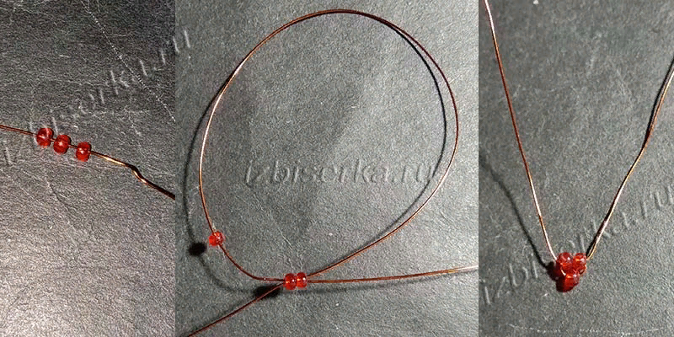

Slide 7
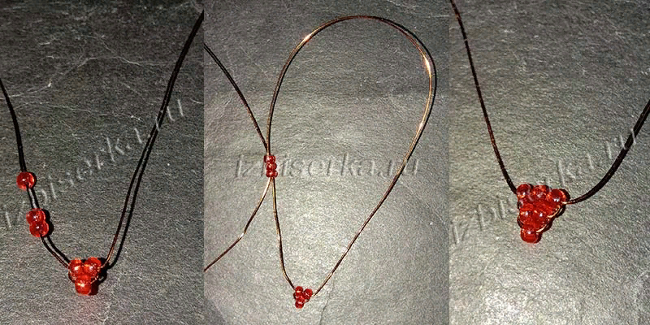
Далее нанизываем на любой кончик проволоки 3 красных бисерины и другой кончик проволочки продеваем через бисеринки в обратном направлении. Хорошо всё затянув, у нас получается первых три ряда.

Slide 8
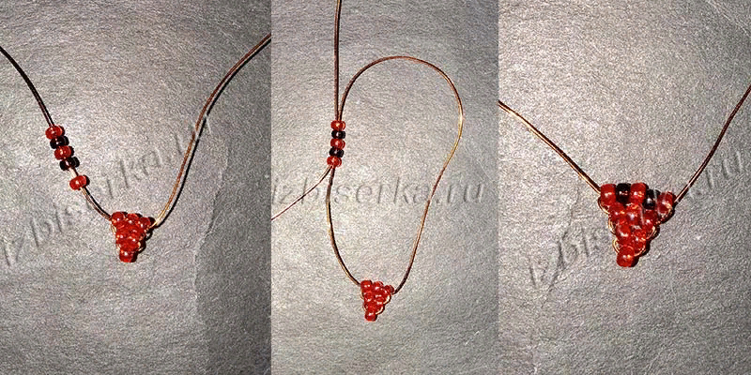
В четвёртом ряду добавляем чёрный бисер – это глазки дракона.

Slide 9
Дальше плетём по схеме, которая описана выше.
После девятого ряда делаем передние лапки дракону. Нанизываем сначала на один конец проволоки 4 красных и 3 золотых бисерины. Придерживаем золотые бисерины, а проволоку пропускаем в обратном направлении через кранный бисер. Продвигаем всё вплотную к туловищу дракона и вытягиваем проволоку до конца.

Slide 10
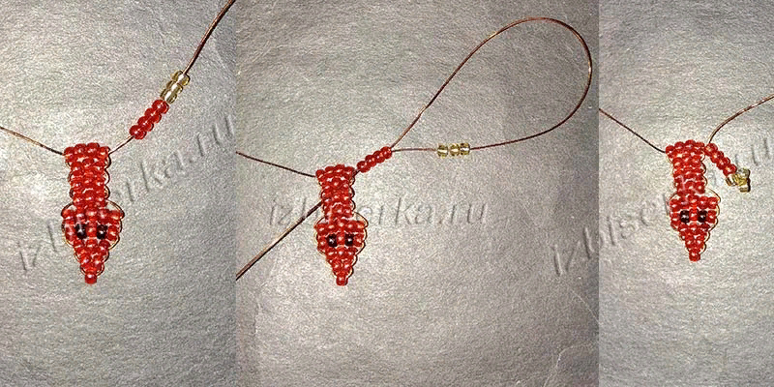

Slide 11
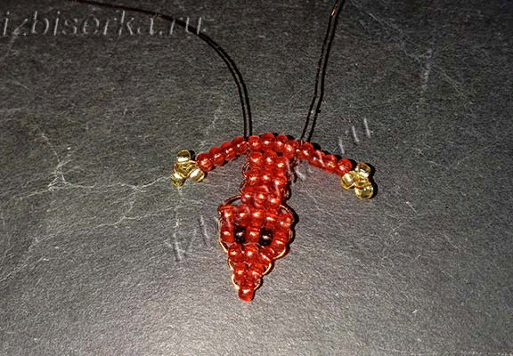
Такую же делаем с другой стороны туловища дракона.

Slide 12
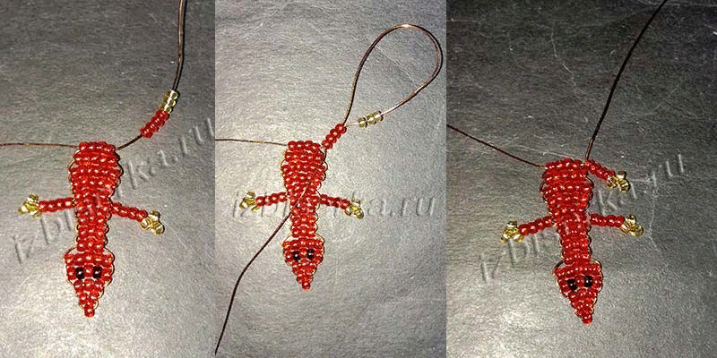
И снова продолжаем плести по описанной схеме.
После пятнадцатого ряда делаем задние лапки с обеих сторон аналогично первым.

Slide 13
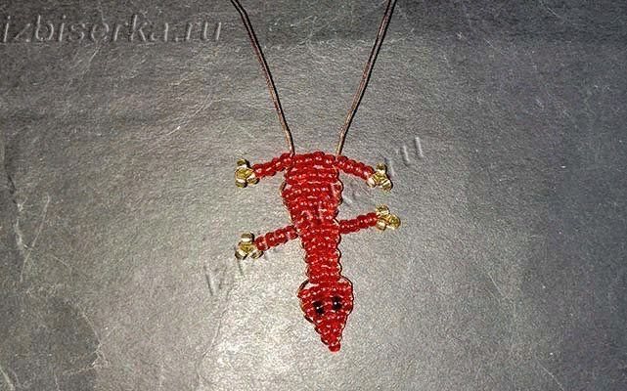

Slide 14
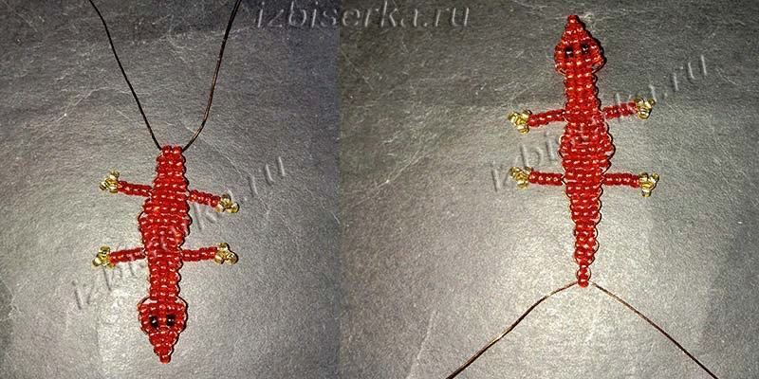
Дальше продолжаем плести по схеме до последнего ряда.

Slide 15
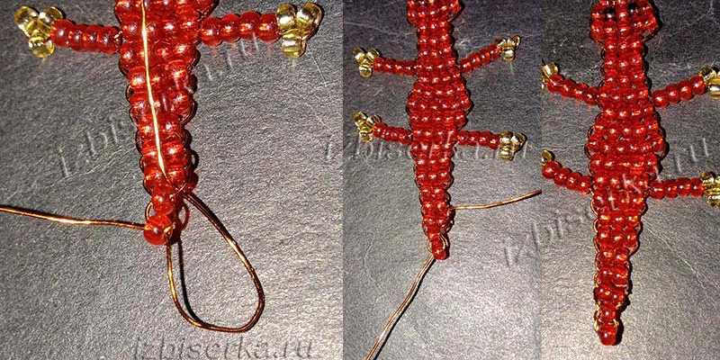
Когда доплели, концы проволочек закрепляем по бокам, продев их между рядами, лишнее отрезаем.

Slide 16
Крылья дракона из бисера
Крылья, как и туловище, плетём параллельным плетением по такой схеме:
Ряд 1: 1 кр.
Ряд 2: 1 красная, 1 золотая.
Ряд 3: 1 кр., 2 зл.
Ряд 4: 1 кр., 3 зл.
Ряд 5: 1 кр., 2 зл.
Ряд 6: 1 кр., 4 зл.
Ряд 7: 1 кр., 3 зл.
Ряд 8: 1 кр., 2 зл.
Ряд 9: 1 кр.
Нужно сделать 2 крылышка.

Slide 17
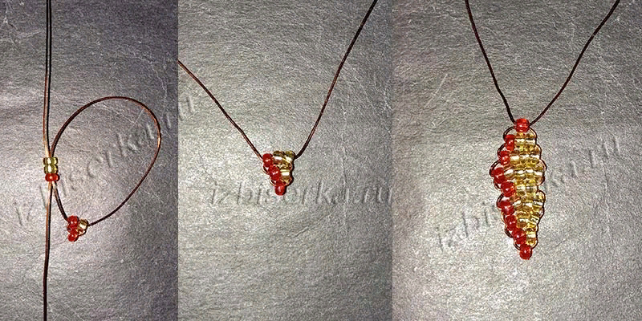

Slide 18
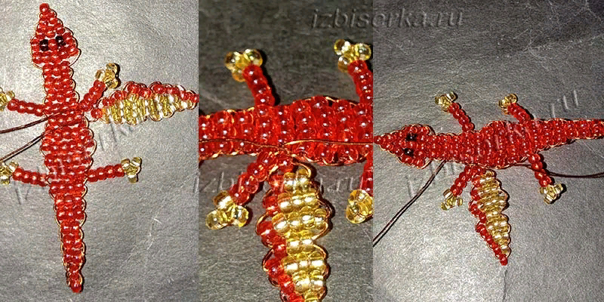
Сборка
Теперь крылья нужно прикрепить к туловищу. Нужно взять одно крылышко и пропустить его проволочки между 9–10 и 10–11 рядами. Потом скрестить их и продеть вдоль между рядов. Остатки проволоки обрезаем.

Slide 19
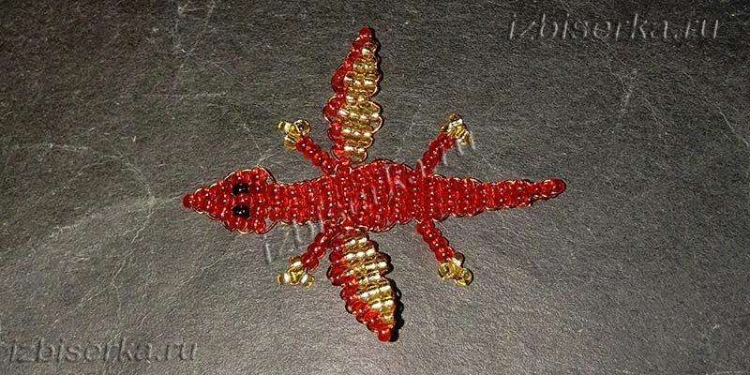
Второе крылышко, крепим с другой стороны, точно так же.
Поправляем лапки как на фото – передние вверх, задние вниз. Крылья приподнимаем. Дракон из бисера сделан!

